Slide 1
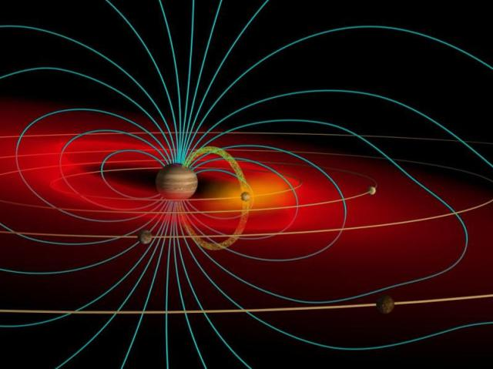
Вплив магнітного поля на середовище

Slide 2
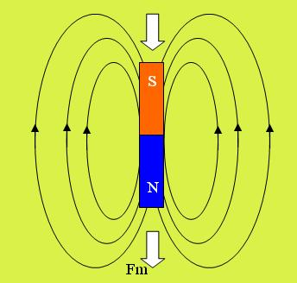
Магнітне поле – складова частина, „електромагнітного поля”, що є окремим видом матерії. Особливість магнітного поля проявляється в його механічному діянні лише на рухомі електричні заряди або на тіла, які мають магнітний момент, незалежно від того, рухаються вони чи ні. Джерелами магнітного поля є рухомі електричні заряди, наприклад, струм у провідниках.

Slide 3
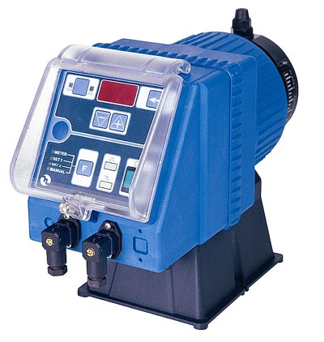
У нашій країні є металургійні заводи де використовують електромагнітні насоси. Залежно від напряму дії магнітного поля насоси перекачують рідкий метан або, коли потрібно, гальмують його надходження, регулюють витрату

Slide 4
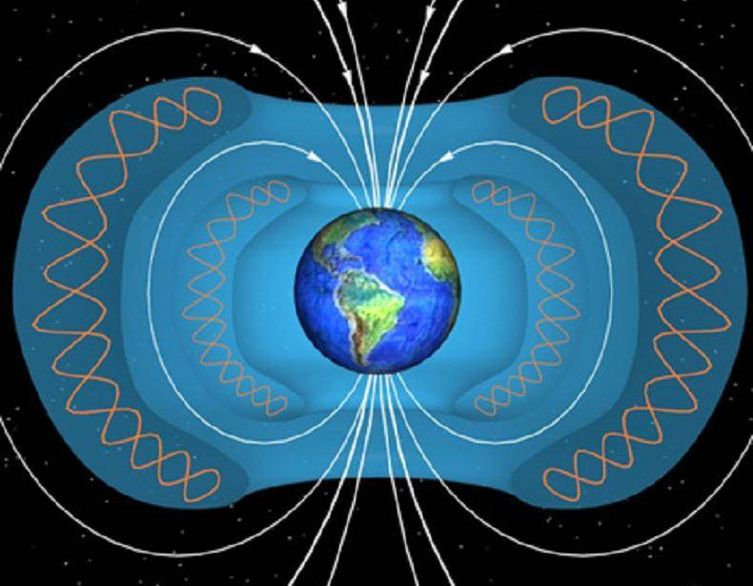
Наша планета як відомо „купається” в гігантському магнітному полі. Магнітний панцер захищає її від бомбардування космічних частинок. Але це поле впливає на земні процеси. Магнітні сили підвищують урожай. Так, помідори, вирощені в штучному магнітному полі, дозрівають швидше і дають більше плодів.

Slide 5
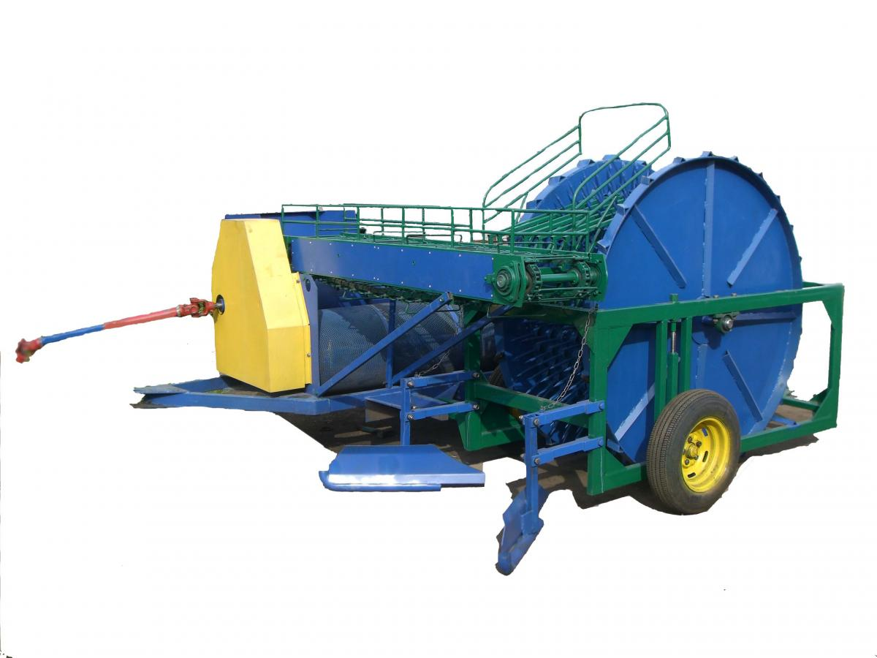
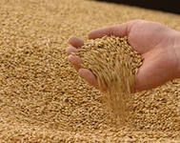
Поле електромагнітів використовують для очищення насіння культурних сільськогосподарських рослин від насіння бур’янів. Для цього все насіння зміщують з дрібним залізним порошком, який прилягає до насіння бур’янів і не прилягає до гладенької поверхні насіння культурних рослин. Коли суміш насіння проходить повз електромагніт, то насіння бур’янів притягується до електромагніту і таким чином відокремлюється від насіння культурних рослин.

Slide 6
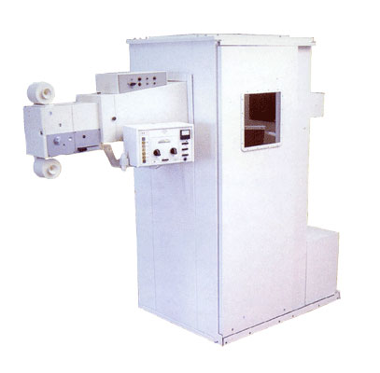
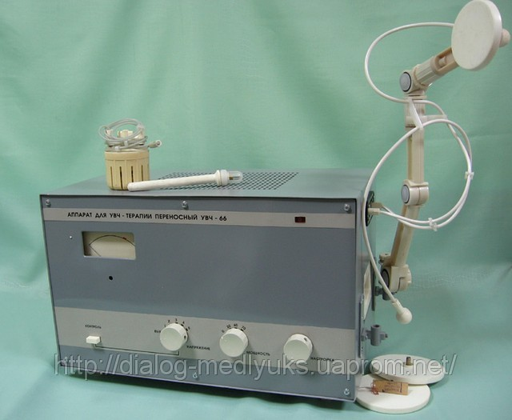
Магнітне поле широко використовується також для лікування ряду захворювань. апарати як ВЧ, УВЧ, рентген та інші - створюють магнітне поле.

Slide 7
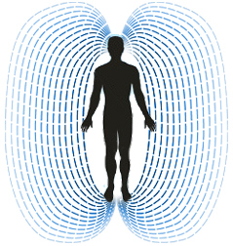
Спостереження показати, що магнітне поле є у кожного чоловіка. Але дуже слабке. Так, згинаючи і розгинаючи руку, людина створює на своїй поверхності магніт. Напруженість магнітного поля серця дуже мала. Магнітне поле серця являється змінною величиною, виникаючою одночасно з його електричною активністю.

Slide 8
Цікаві факти:
В історії людства був час, коли магніт називали „каменем кохання”, „каменем мудрості”. Розповідають, що в середньовіччі магніт охороняв житла городян від злодіїв, Кусок магніту клали біля дверей, і тоді металеві речі, що їх тримав злодій, міцно прикипали до цього металу. Злодії лякався і тікав.
Магніт було передано на користування вченим. Він мав таку гучну славу, що навіть знаменитий Ньютон носив у своєму персні, замість дорогоцінного каменя кусочок дуже сильного магніту.

Slide 9
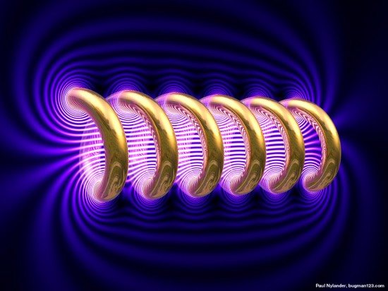
Презентацію виконали
Учениці 11-А класу
Конюх Анастасія
Дзюмак Юлія

Slide 10
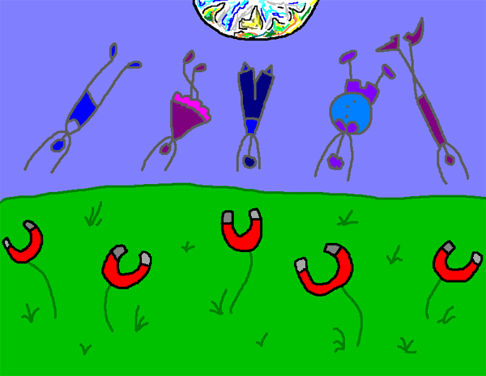
Дякую за увагу!!!!!!

